Slide 1
Besøgsservice
Institut for Matematiske fag
Kathrine Tang Riewe

Slide 2
Oversigt
Hvem er vi i besøgsservice?
Hvad tilbyder vi i besøgsservice?
  Studerende for en dag
  Studiepraktik
  U-days
  Besøg og foredrag
Hvor finder man besøgsservice?
Book et besøg
Hvad jeg vil snakke om i dag

Slide 3
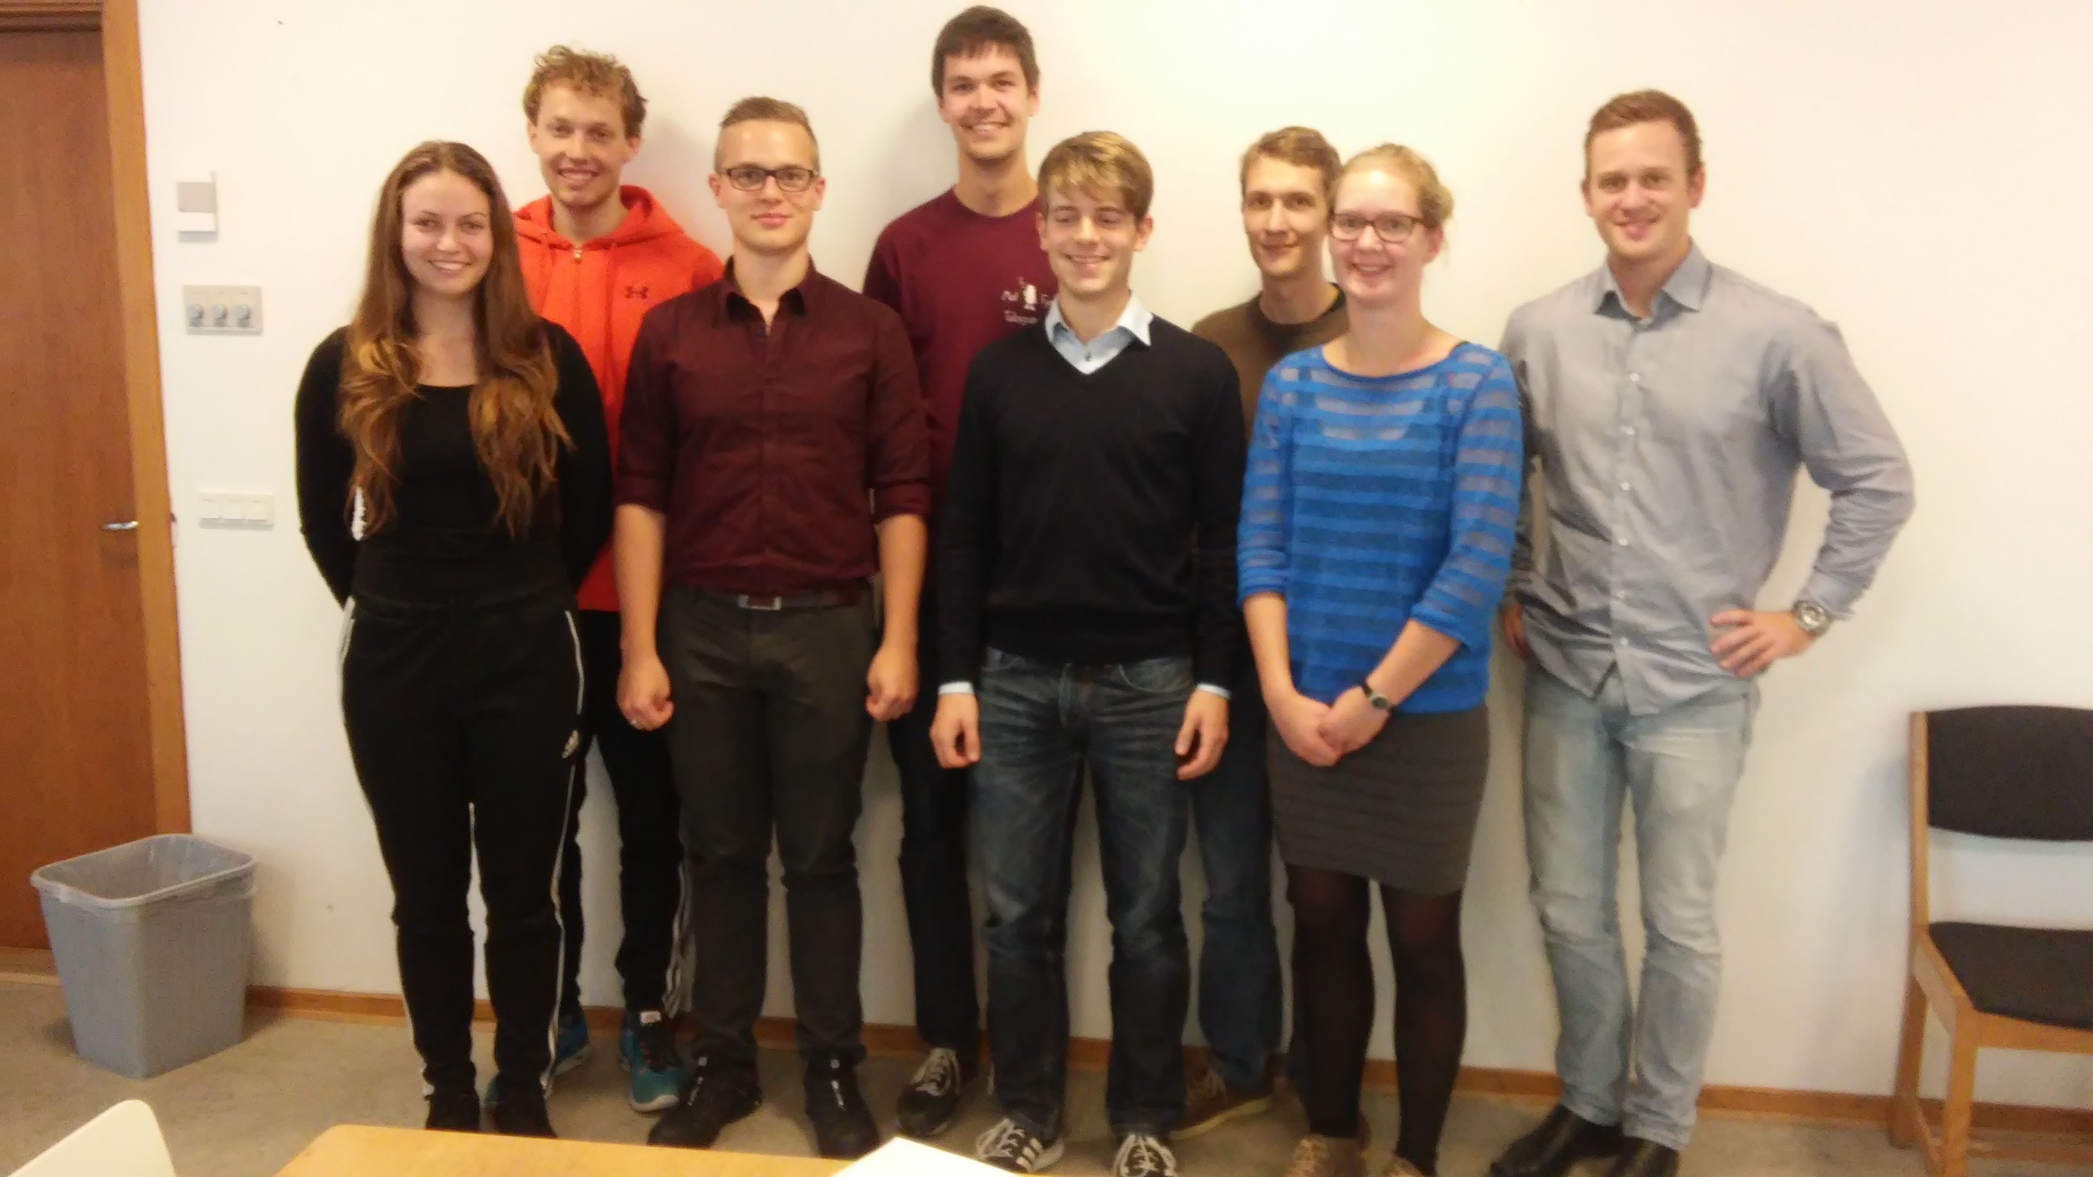
Hvem er vi?
Formidlere helt fra 1. års- til PHD-studerende
”Rene” matematikkere, matematik-økonomer og statistikere

Slide 4
Hvad kan vi?
Oplæg om orientering af studiet og studielivet
Rundvisning
Studerende for en dag
Studiepraktik
U-days
Faglige og inspirerende foredrag
  Evt. med opgaveregning

Slide 5
Studerende for en dag
Følger en 1. års-studerende en hel dag
  Til forelæsninger og til teoretiske øvelser
Få indblik i en hverdag som studerende
Mulighed for at stille alle sine spørgsmål
Tilmelding er åben!

Slide 6
Studiepraktik
Hvert år i midten af oktober
For elever i gang eller færdig med ungdomsuddannelsen eller med erhvervsfaglig baggrund
Mulighed for at afprøve og opleve studiet
Mød alle uddannelserne
Læs mere på www.studiepraktik.nu

Slide 7
U-days
Hvert år omkring 1. marts
Fredag - Lørdag
Alle uddannelser
Foredrag, studieorientering og sciencemesse
Program 2015
  Lørdag den 27. februar
  10:00 - 10:45: Karriereoplæg - K4N DU 1NT3GR3R3 M473MA71K M3D D3N V1RK3L163 V3RD3N?
  11:00 - 11:45: Information om studiet - ved studievejleder
  13:00 - 13:45: Fagligt foredrag: Kirale knuder
Læs mere på udays.dk

Slide 8
Besøg og Foredrag
10.15 – 11.00 Foredrag om Markovkæder og kodesprog
11.10 – 11.50 Oplæg om studielivet samt rundvisning
11.50 – 12.40 Frokostpause
12.40 – 15.00 Foredrag om kryptologi med opgaveregning
Et eksempel på et besøg på matematik

Slide 9
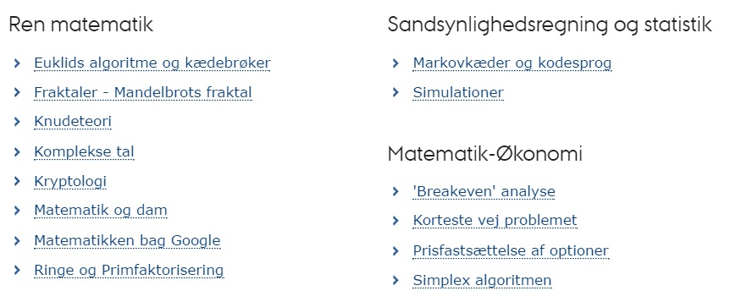
Forskellige emner
Læs mere på
http://math.au.dk/videnudveksling/besoegsservice/arrangementer/

Slide 10
Hvor finder vi besøgsservice
Start på “au.dk”
Om AU
Institutter (“Se en oversigt over institutterne”)
Matematik, Institut for
Videnudveksling
Besøgsservice
http://math.au.dk/videnudveksling/besoegsservice/
…Eller søg pa Google: “Besøgsservice matematik au”

Slide 11
Book et besøg
I kan booke et besøg på http://math.au.dk/videnudveksling/besoegsservice/
Angiv gerne ønske om dag og emne
Jeg vil finde foredragsholdere og sammensætte et program i samarbejde med jer.

Slide 12
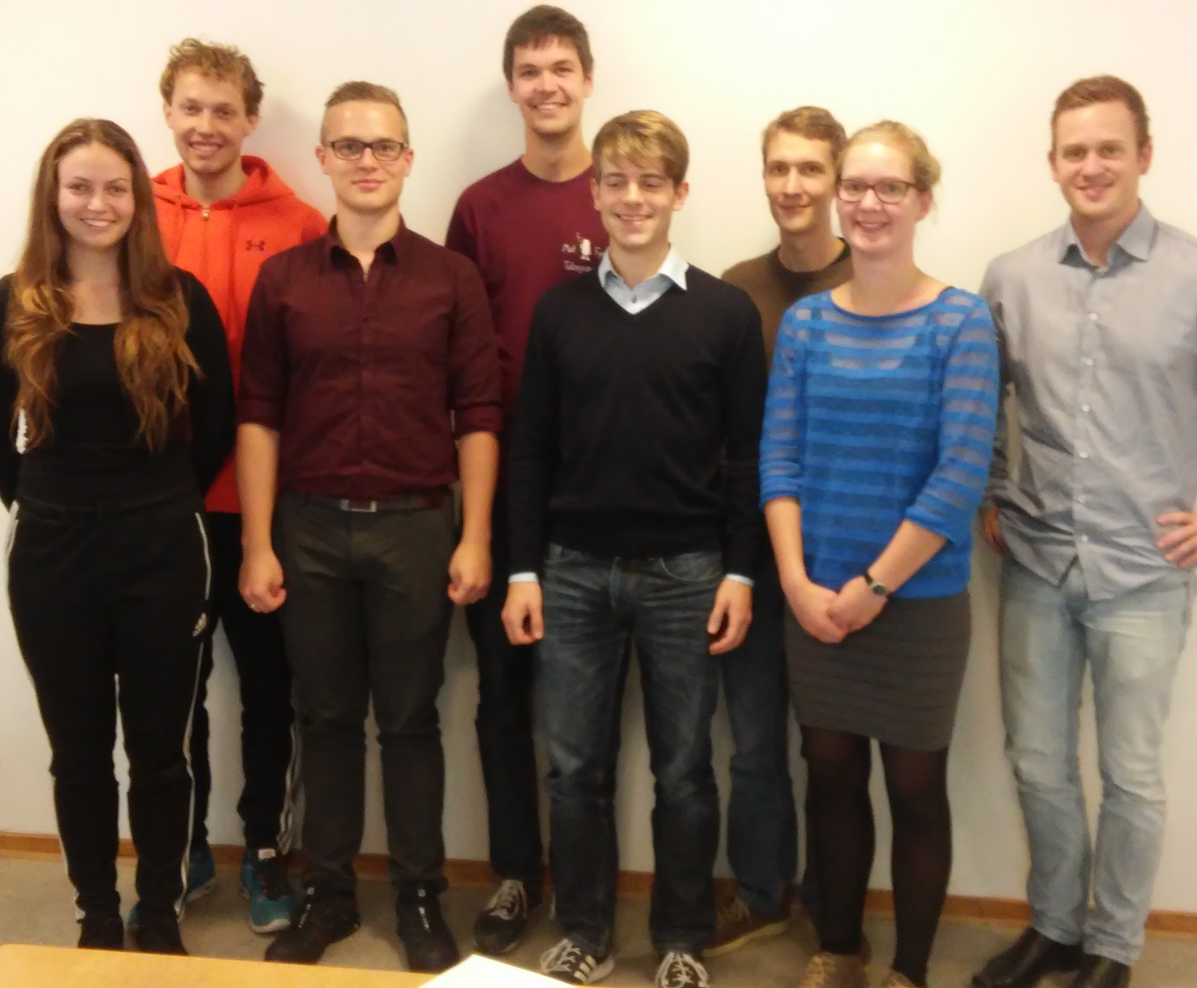
Tak for jeres tid!

